Slide 1
世界幸福度分析

Slide 2
数据介绍
数据清洗
数据分析
数据可视化

Slide 3

一.数据介绍
世界幸福报告（英语：World Happiness Report）是联合国为衡量各国幸福感而每年发表的国际调查，该报告从2012年起发布，每年一期，在全世界范围内得到广泛认可。它采用民调机构Gallup「盖洛普」调查160多个国家民众幸福感，以及人均GDP、社会支持、自由抉择程度、预期个人寿命、贪腐程度多项指标。
调查最核心的部分是测量幸福度，主要依赖于对160多个国家的1000多人提出一个简单的主观性问题：“如果有一个从0分到10分的阶梯，顶层的10分代表你可能得到的最佳生活，底层的0分代表你可能得到的最差生活。你会给自己的生活打几分？”

Slide 4
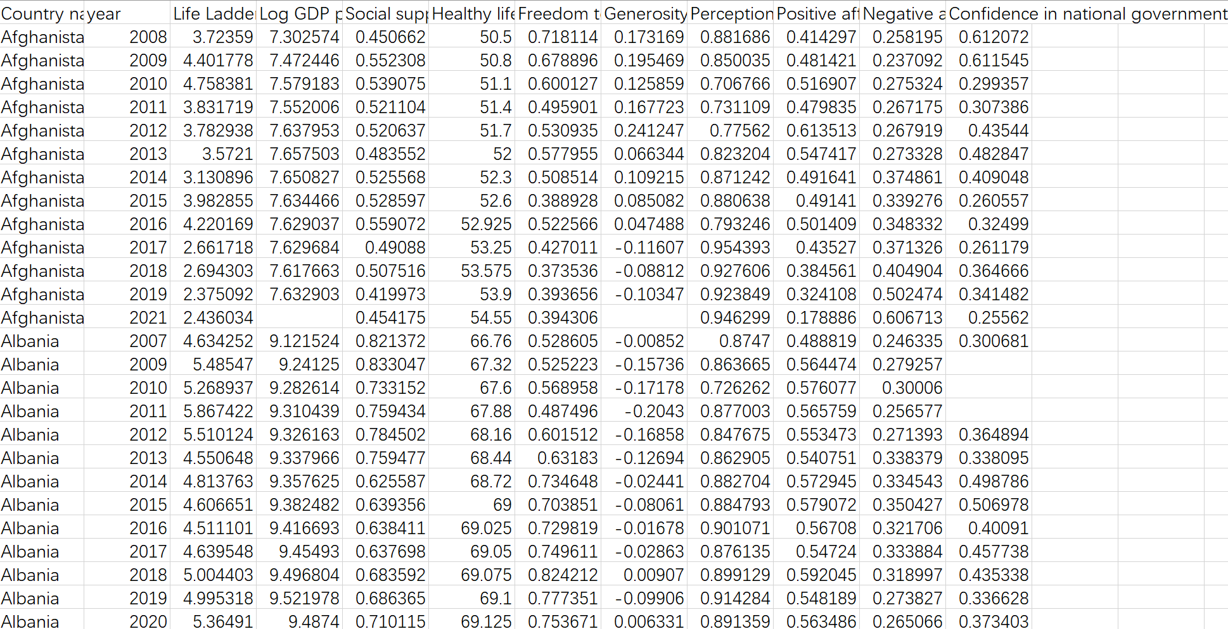

Slide 5
Statistical appendix 数据集解释
Life Ladder(幸福度):
测量方法：如果有一个从0分到10分的阶梯，顶层的10分代表你可能得到的最佳生活，底层的0分代表你可能得到的最差生活。你会给自己的生活打几分？
预测会影响幸福度的自变量：
Log GDP per capita人均生产总值(取对数)
Social support:社会支持
Healthy life expectancy at birth:健康预期寿命
Freedom to make life choices:人生抉择自由
Generosity:社会慷慨程度
Perceptions of corruption:社会清廉程度
Positive affect:积极影响
Negative affect:消极影响
Confidence in national government:对政府信任程度
以上每种指标都有一种像测幸福度一样的可量化的基于社会学心理学的测试方法，这里不再一一细说

Slide 6
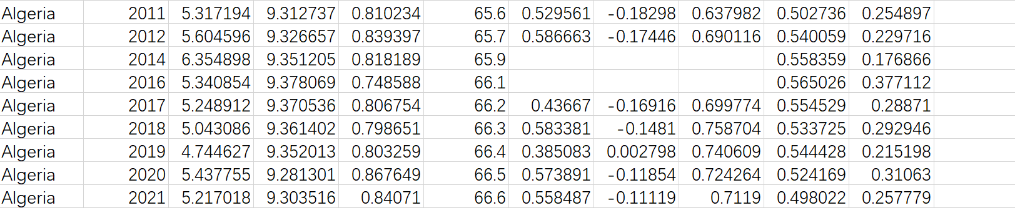


二.数据清洗
①数据补全
A类数据缺失:处理方法:用该国历年该指标的平均值补全
B类数据缺失:该国该指标没有任何数据
处理方法：用世界该指标的平均值补全

Slide 7

②数据转换

Slide 8
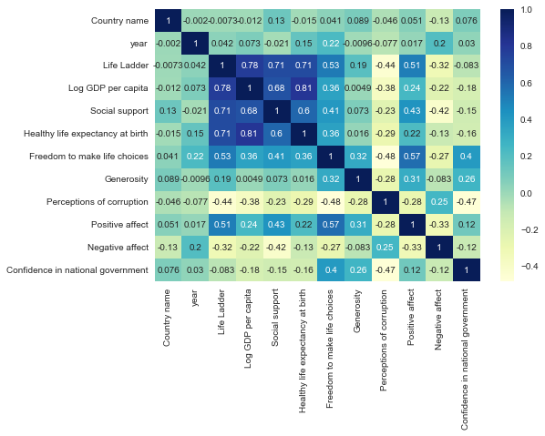
三.数据分析
①数据相关性分析与回归模型的建立
(相关系数：0.8以上高度相关； 0.5-0.8 中度相关； 0.3-0.5 低度相关； 小于0.3 极弱，可视为不相关。)

Slide 9
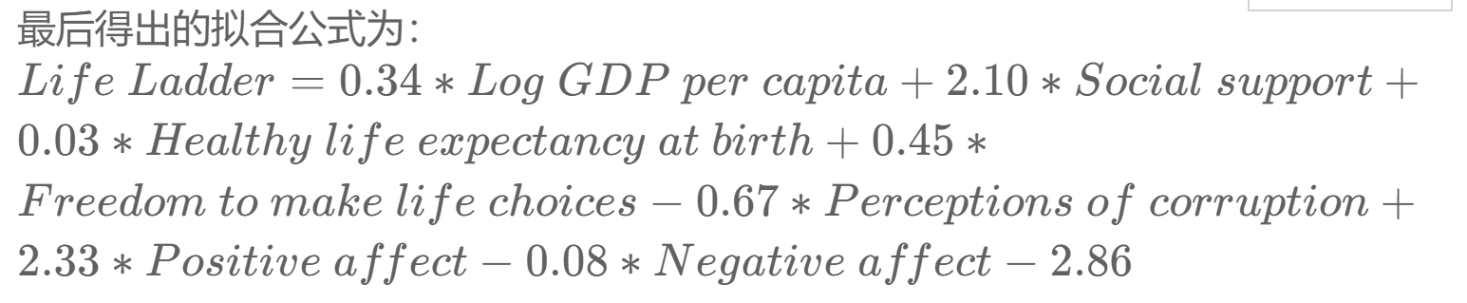
建立多元线性回归模型
①把无关的因素去掉建立多元线性回归模型
Life Ladder(幸福度)
与year,Country name,Generosity,Confidence in national government几乎无关
②训练集数据量：测试集数据量=8:2
x_train, x_test, y_train, y_test = train_test_split(x, y, test_size=0.2, shuffle=True)
全体数据量： 2089 训练集数据量： 1671 测试集数据量： 418
model=LinearRegression()
model.fit(x_train,y_train)
y_test_predict=model.predict(x_test)
mse=mean_squared_error(y_test,y_test_predict)
print(“%0.2f”%mse) →0.33 均分误差较小，说明拟合效果较好

Slide 10
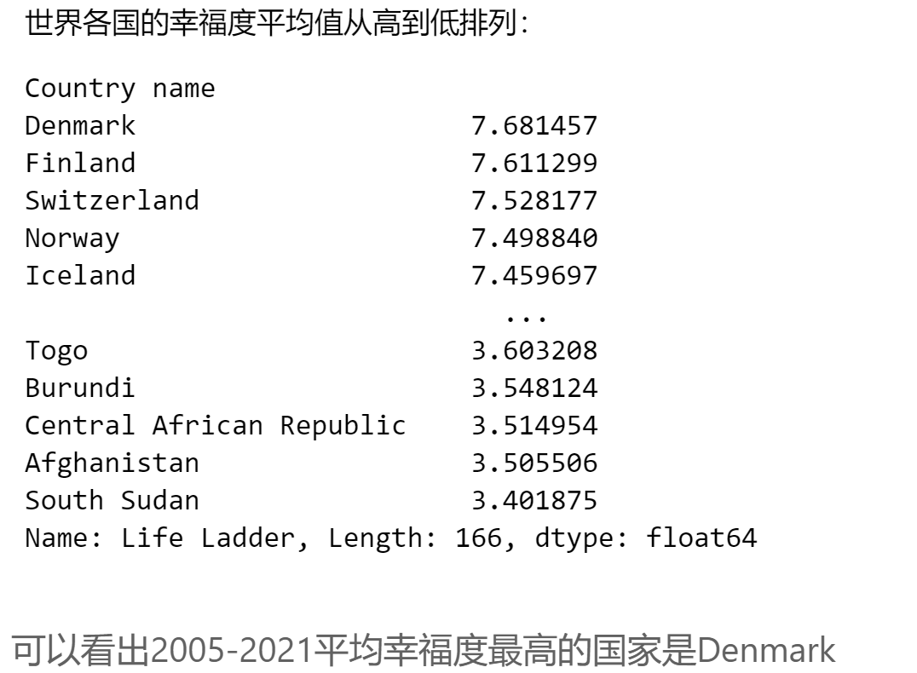
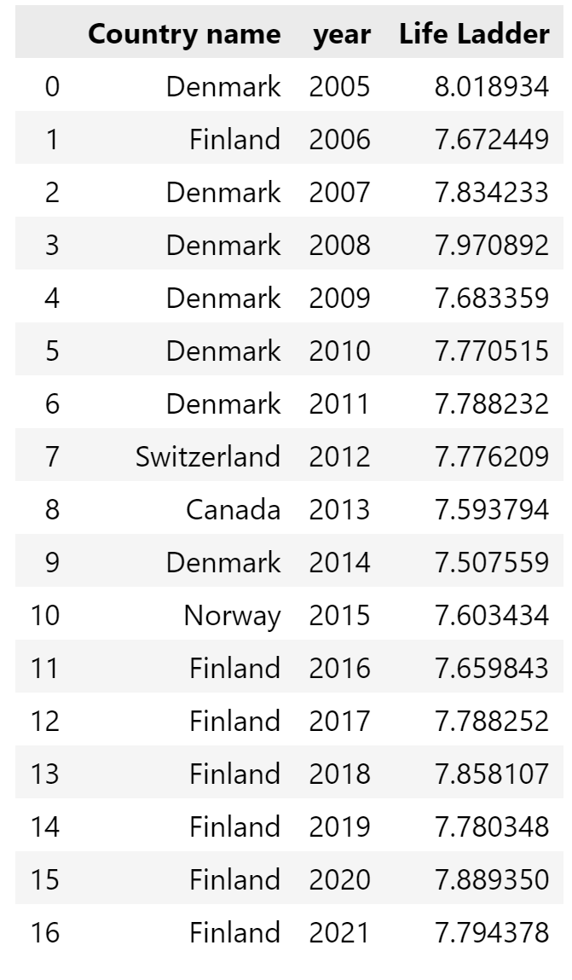
②世界最幸福的国家分析
可以看出丹麦与芬兰各排过7次第一

Slide 11
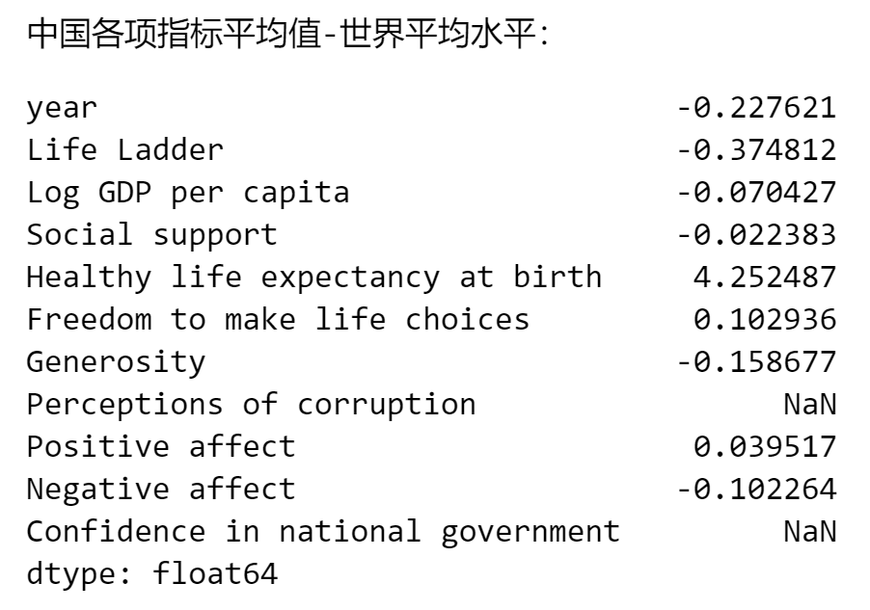
③分析中国的数据（用未补全的原始数据）
1.中国在2005-2021年的平均幸福度低于世界平均水平
2.待提升方面：Log GDP per capita,
Social support,
Generosity
低于世界平均水平
3.好的方面：
Healthy life expectancy at birth,
Freedom to make life choices,
Positive affect
高于平均水平，
Negative affect
低于世界平均水平(注意Negative affect与幸福度是负相关的）

Slide 12
中国最容易从哪个方面下手提升整体幸福度？
朴素(naive)的假设：
简化处理方法：
具体处理：
1.提升低于平均水平的方面比提升高于平均水平的方面更容易。
只考虑中国的Log GDP per capita, Social support,Generosity
只考虑低于平均水平方面
2.低于平均水平越大，提升空间越大。
将与平均水平的差值的绝对值记为提升潜力值
提升潜力值
Log GDP per capita:0.070427
Social support:0.022383
Generosity:0.158677
3.某指标提升潜力值越大，在幸福度多元线性模型中权重越高，从该指标下手越容易提升幸福度
将每个指标的提升潜力值*对应权重(称为加权潜力值)，找出该值最大的那个指标，则从该指标下手最容易提升整体幸福度
加权潜力值
Log GDP per capita:0.0239451
Social support:0.0470043
Generosity:0(因为线性模型里没考虑这个因素，其权重为0)
中国最容易通过提升Social support值来提升整体幸福度

Slide 13
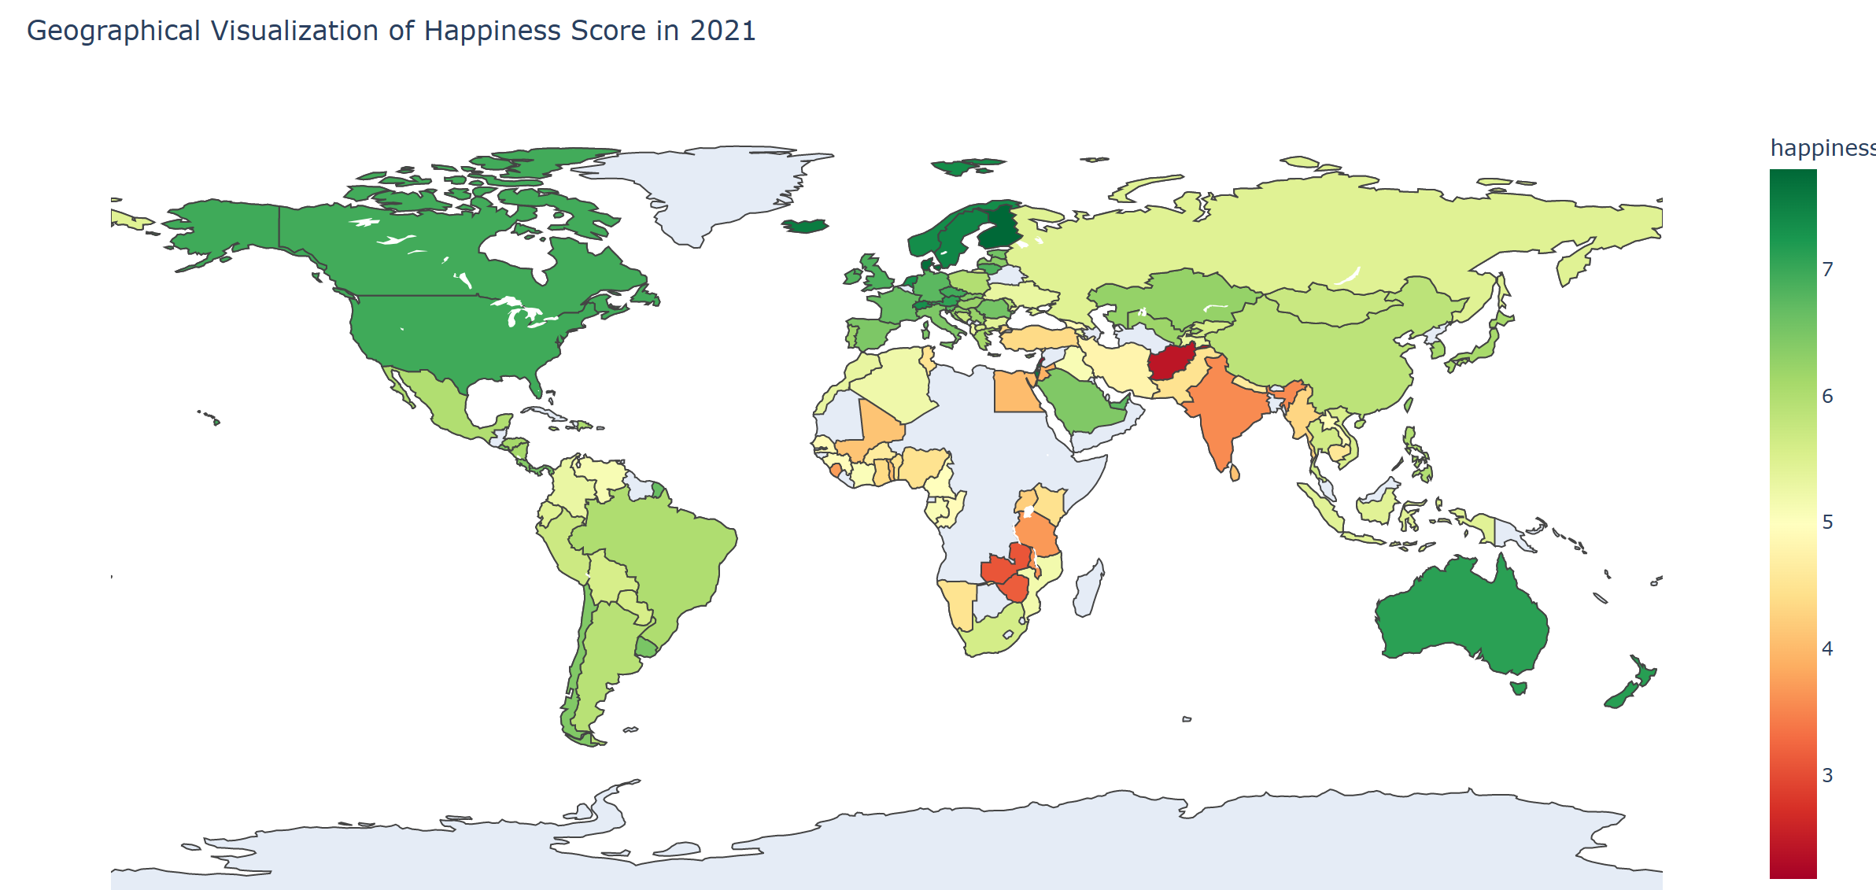
数据可视化

Slide 14
对2021世界幸福度地图的分析
1. 可以看出北欧的幸福度最高，欧洲，北美洲，大洋洲的幸福度普遍很高。结合这些地区状况，我们可以推断其幸福度很高可能与其良好的社会福利与社会保障，较高的人均收入水平相关。
2. 西亚尤其是阿富汗、南亚，非洲地区的幸福度普遍很低。结合地理知识，这些可能与其落后的经济水平，社会各方面发展水平相关，而西亚部分地区还存在战乱，这可能也是影响其幸福度的重要因素。
3. 西亚的阿拉伯半岛地区，非洲的好望角地区幸福度比其周围普遍偏低的幸福度高出不少，因为西亚的阿拉伯地区盛产石油，而非洲的好望角地区是重要的航道结点。
4. 中亚，东亚，北亚，东南亚，以及南美洲幸福度良好。
5. 芬兰是2021年最幸福的国家，而阿富汗是2021年最不幸福的国家。

Slide 15
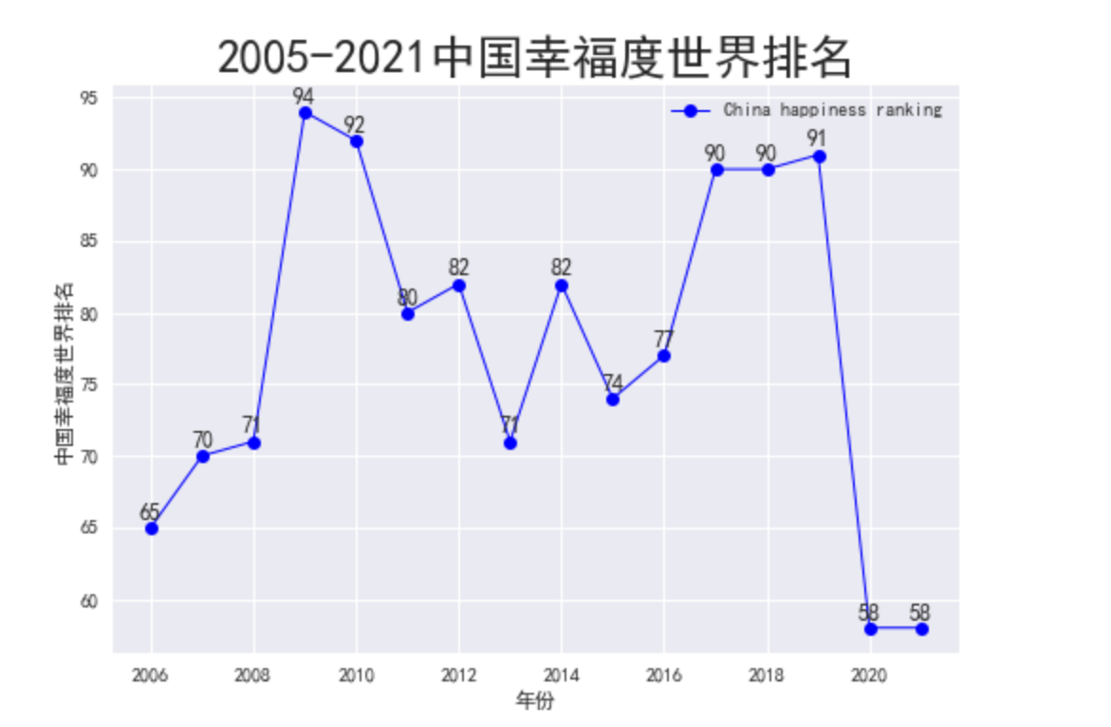

Slide 16
